Slide 1
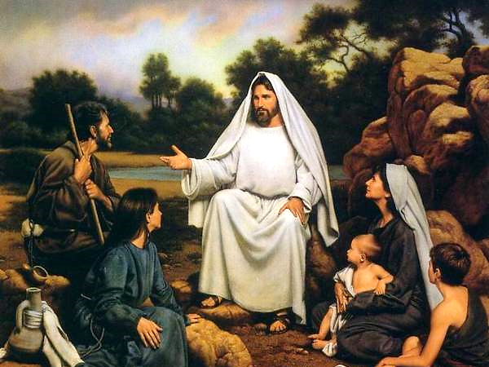
4^{to} Trimestre/Tema 1: Lo que significa seguir a Jesús
“Expectativas elevadas”
8 de septiembre de 2013
(Mateo 5:17-22, 27-28, 31-34a, 38-39, 43-44, 48)

Slide 2

Tema General
El mismo Jesús es la medida de la justicia para sus seguidores, así que los creyentes pueden ser santos solo porque Cristo ha cambiado sus corazones

Slide 3
Bosquejo de Estudio
Ratifique la autoridad de la Biblia (Mateo 5:17-19)
Elévese por encima de la mediocridad (Mateo 5:20, 48)
Vaya más allá de lo superficial (Mateo 5:21-22, 27-28, 31-34, 38-39, 43-44)

Slide 4

Texto Clave
“Sed, pues, vosotros perfectos, como vuestro Padre que está en los cielos es perfecto. " (Mateo 5.48, RVR60)

Slide 5
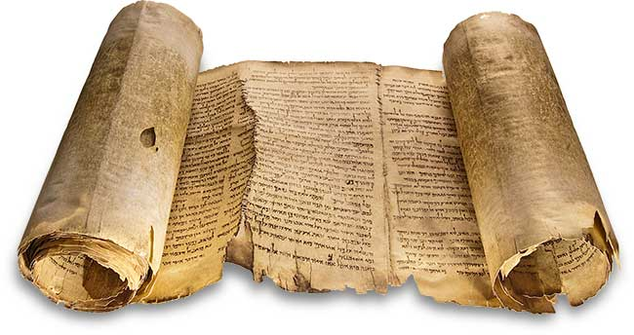
Ratifique la autoridad de la Biblia (Mateo 5:17-19)

Slide 6
1. Ratifique la autoridad de la Biblia (Mateo 5:17-19)
No penséis que he venido para abrogar la ley o los profetas; no he venido para abrogar, sino para cumplir. Porque de cierto os digo que hasta que pasen el cielo y la tierra, ni una jota ni una tilde pasará de la ley, hasta que todo se haya cumplido. De manera que cualquiera que quebrante uno de estos mandamientos muy pequeños, y así enseñe a los hombres, muy pequeño será llamado en el reino de los cielos; mas cualquiera que los haga y los enseñe, éste será llamado grande en el reino de los cielos.
(Mateo 5:17-19)

Slide 7
Ratifique la autoridad de la Biblia (Mateo 5:17-19)
La revelación de Jesús como Salvador es importantísimo, pero no es algo novedoso, sino una profecía expuesta desde el Antiguo Testamento. Luego vemos que esto fue preparado de antemano por Dios Padre, quien supo que la humanidad iba a necesitar un salvador.

Slide 8

Ratifique la autoridad de la Biblia (Mateo 5:17-19)
Con ese punto en mente Jesús declara su propósito: no vino a destruir ni ridiculizar los hechos pasados, sino a cumplir aquello que se había prometido desde el principio. Jesús es el mismo Dios del Antiguo Testamento, y va a cumplir los requisitos de su Padre.

Slide 9
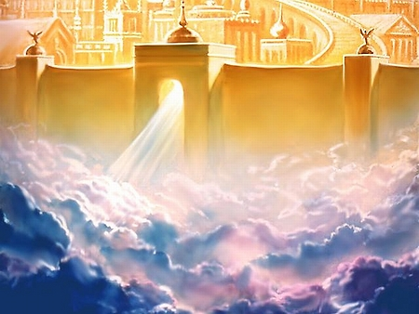
Ratifique la autoridad de la Biblia (Mateo 5:17-19)
Esto marca el comienzo del Reino de los Cielos. Este gobierno justo de Dios no solo estará en el cielo, sino que comienza con nosotros, La Iglesia. En este Reino, las leyes de Dios se cumplen, no como manera de obtener justificación, sino como la única forma justa de vivir.

Slide 10
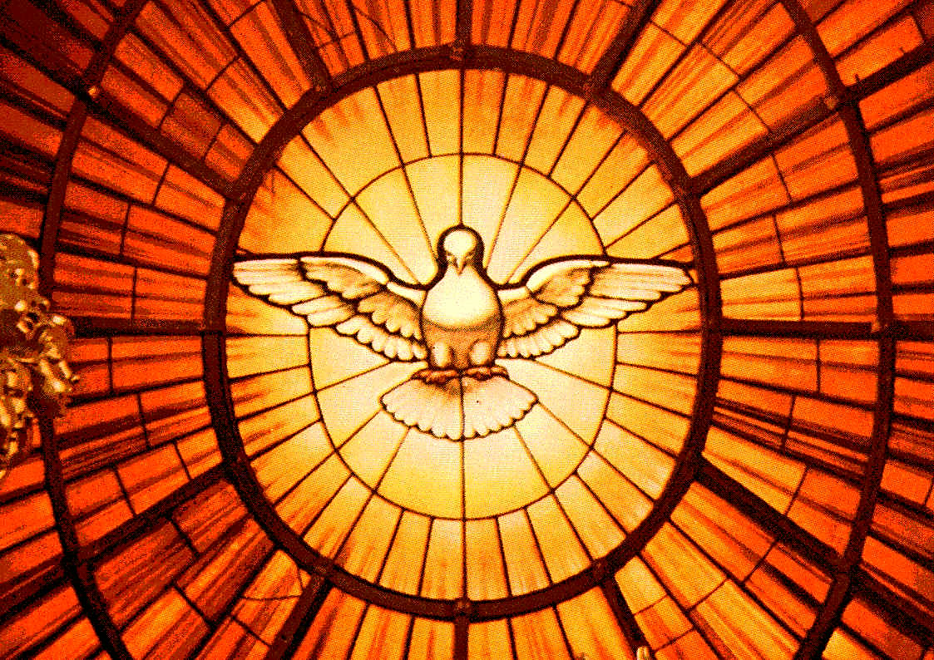
Ratifique la autoridad de la Biblia (Mateo 5:17-19)
Aquí en la Tierra el Espíritu Santo nos ayuda a vivir de una forma que agrada a Dios. Los cristianos estamos llamados a servir a Dios en todas los áreas de nuestra vida. Cada cristiano puede servir a Dios mediante su llamado, en cualquier lugar y con cualquier profesión.

Slide 11
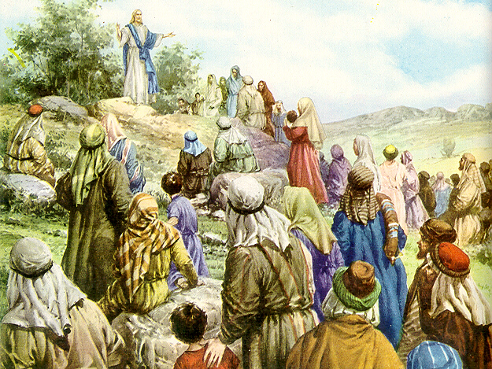
Elévese por encima de la mediocridad (Mateo 5:20, 48)

Slide 12
Elévese por encima de la mediocridad (Mateo 5:20, 48)
Porque os digo que si vuestra justicia no fuere mayor que la de los escribas y fariseos, no entraréis en el reino de los cielos.
(Mateo 5:20)
Sed, pues, vosotros perfectos, como vuestro Padre que está en los cielos es perfecto.
(Mateo 5:48)

Slide 13
Elévese por encima de la mediocridad (Mateo 5:20, 48)
¿Qué es ser perfecto?
¿Qué implica esto para la vida del cristiano?
¿En qué forma nos ayuda entender esto dentro del contexto del Reino de Dios?

Slide 14
Elévese por encima de la mediocridad (Mateo 5:20, 48)
En el contexto bíblico, ser perfecto no es estar incapaz de mejorar, sino cumplir el propósito para lo que algo fue creado. En el cielo tendremos la oportunidad de seguir amando a nuestros hermanos en Cristo y seguir siéndoles de bendición, precisamente aquello para lo cual Cristo nos llamó

Slide 15
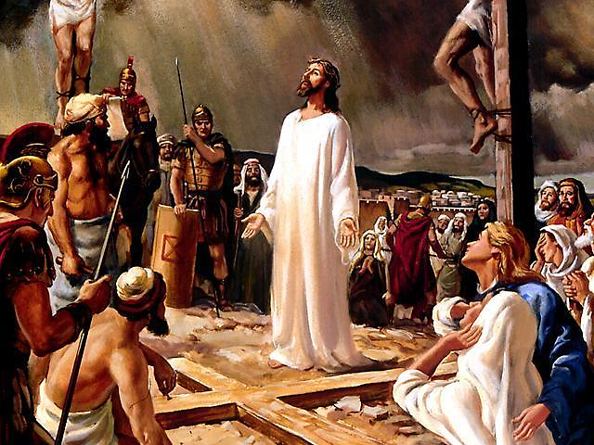
Vaya más allá de lo superficial (Mateo 5:21-22, 27-28, 31-34, 38-39, 43-44)

Slide 16
Vaya más allá de lo superficial (Mateo 5:21-22, 27-28, 31-34, 38-39, 43-44)
Oísteis que fue dicho a los antiguos: No matarás; y cualquiera que matare será culpable de juicio. Pero yo os digo que cualquiera que se enoje contra su hermano, será culpable de juicio; y cualquiera que diga: Necio, a su hermano, será culpable ante el concilio; y cualquiera que le diga: Fatuo, quedará expuesto al infierno de fuego. (Mateo 5:21-22)

Slide 17
Vaya más allá de lo superficial (Mateo 5:21-22, 27-28, 31-34, 38-39, 43-44)
Oísteis que fue dicho: No cometerás adulterio. Pero yo os digo que cualquiera que mira a una mujer para codiciarla, ya adulteró con ella en su corazón. (Mateo 5:27-28)

Slide 18
Vaya más allá de lo superficial (Mateo 5:21-22, 27-28, 31-34, 38-39, 43-44)
También fue dicho: Cualquiera que repudie a su mujer, dele carta de divorcio. Pero yo os digo que el que repudia a su mujer, a no ser por causa de fornicación, hace que ella adultere; y el que se casa con la repudiada, comete adulterio. Además habéis oído que fue dicho a los antiguos: No perjurarás, sino cumplirás al Señor tus juramentos. Pero yo os digo: No juréis en ninguna manera; ni por el cielo, porque es el trono de Dios;
                (Mateo: 31-34)

Slide 19
Vaya más allá de lo superficial (Mateo 5:21-22, 27-28, 31-34, 38-39, 43-44)
Oísteis que fue dicho: Ojo por ojo, y diente por diente. Pero yo os digo: No resistáis al que es malo; antes, a cualquiera que te hiera en la mejilla derecha, vuélvele también la otra;
(Mateo 5:38-39)
Oísteis que fue dicho: Amarás a tu prójimo, y aborrecerás a tu enemigo. Pero yo os digo: Amad a vuestros enemigos, bendecid a los que os maldicen, haced bien a los que os aborrecen, y orad por los que os ultrajan y os persiguen; (Mateo 5:43-44)

Slide 20
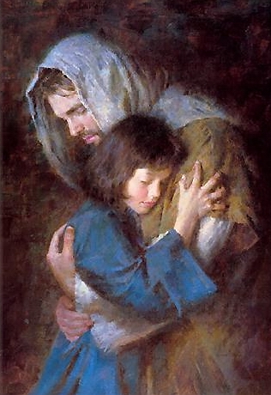
Vaya más allá de lo superficial (Mateo 5:21-22, 27-28, 31-34, 38-39, 43-44)
Las reglas de Jesús parecen casi imposibles de cumplir. Pero su propósito no es crear desesperación ante un ideal incumplible, sino que, sabiendo que solo un corazón justo podrá cumplir estas leyes, llegamos a la conclusión que solo mediante el poder transformador de Dios podremos llegar al ideal que presenta Jesucristo.

Slide 21
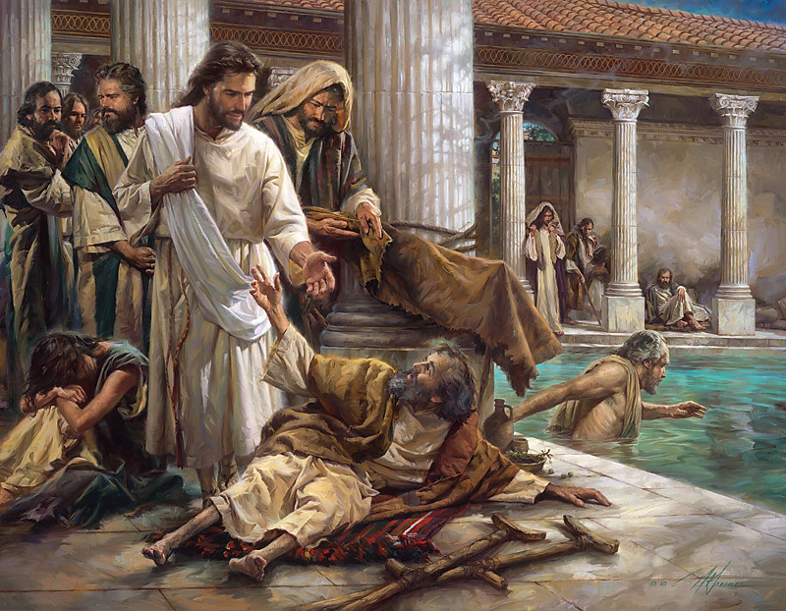
Vaya más allá de lo superficial (Mateo 5:21-22, 27-28, 31-34, 38-39, 43-44)
Aquél cuyo corazón está transformado no tiene que estar pensando: “No debo pecar, ¡No debo pecar!”. Él que tiene el amor de Dios en su corazón puede fallar, pero sus buenas obras no serán fruto de larga labor y planificación, sino que serán un fruto natural. Toda persona se conoce por lo que hace, no por lo que profesa ser.

Slide 22
Aplicaciones
Dios no nos creó para que pequemos, sino para que amemos de corazón
Con la ayuda del Espíritu Santo, el cristiano puede llegar al ideal puesto por Jesucristo.
El que vive con esto en mente marcará una diferencia dentro de la sociedad, y su testimonio rendirá fruto.

Slide 23

Recursos
  Barclay, William. Comentario Al Nuevo Testamento. Barcelona, España: Editorial CLIE, 2006.
  Carro, Daniel, José Tomás Poe, y Rubén O. Zorzoli, eds. Comentario Bı́blico Mundo Hispano Mateo, 1. El Paso, TX: Editorial Mundo Hispano, 1993. Douglas, J.D. Nuevo Diccionario Bíblico : Primera Edición. Miami: Sociedades Bı́blicas Unidas, 2000.
  Fernández, Óscar J. et al. Eds. Estudios Bíblicos Lifeway para Adultos. Vol. 13, Núm. 1. Nashville, TN: Lifeway Church Resources, 2013. 7-16.
  Lockward, Alfonso. Nuevo Diccionario De La Biblia. Miami: Editorial Unilit, 2003.
Porter, Rafael. Estudios Bı́blicos ELA: ¿Listos Para El Rey? (Mateo) . Puebla, México: Ediciones Las Américas, A. C., 1986.
Reina Valera Revisada (1960). Miami: Sociedades Bíblicas Unidas, 1998.
San Martín, Exequiel, Carol Martínez y Rubén Zorzoli, eds. Enseñanza Bíblica para Todos, Vol. 3. El Paso, Texas: Editorial Mundo Hispano, 2008. 13-18.
Vine, W.E. Vine Diccionario Expositivo De Palabras Del Antiguo Y Del Nuevo Testamento Exhaustivo, electronic ed. Nashville: Editorial Caribe, 2000, c1999.
http://www.dsmedia.org/resources/illustrations/sweet-publishing/ (imágenes bíblicas).
http://st-takla.org/Gallery/Bible/Illustrations/Bible-Slides/OT/Jeremiah.html (imágenes bíblicas).

Slide 24
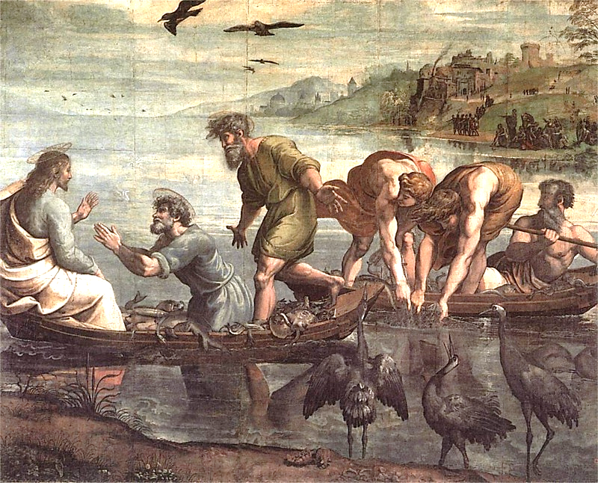
Próximo Estudio Dominical
4^{to} Trimestre/Tema 1: Lo que significa seguir a Jesús
“La motivación correcta”
15 de septiembre de 2013
Leer y meditar en:
(Mateo 6: 1-13, 16-18)

Slide 25


